Slide 1
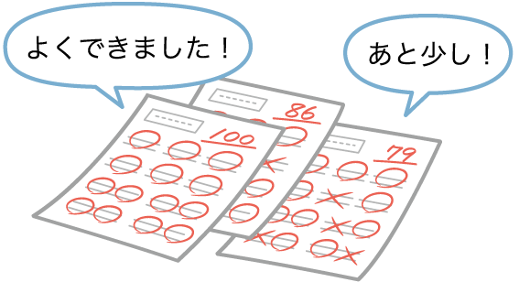
教科書 p.98 - 99
31
プログラムの基本
順次構造，分岐構造，反復構造を使ってプログラミングをしてみよう
Key Word
□変数 □変数名 □代入
Intro
テストの得点について，「よくできました」「あと少し」などといえる判断基準はなんだろう? コンピュータでこの判断の処理を行う場合，どのような条件にすればよいか考えてみよう。

Slide 2
4章 プログラミングとモデル化 2節 プログラム p.98 - 99
1
変数と代入
変数とは，数値や文字列などの値に名前(変数名)を付けたものである。
変数名を使ってその値を参照，変更することができる。
Pythonでは，「=」を使うことで，右辺の値(式の場合は計算結果)を左辺に割り当てることができる^{❶} 。 これを代入という。
❶数学では，「＝」は代入もしくは等しいことを表すが，Pythonでは代入のみを表し，等しい場合は「==」のように「=」を二つ並べて表す。

Slide 3
4章 プログラミングとモデル化 2節 プログラム p.98 - 99
1
変数と代入
代入の例
tokuten
=
10
変数tokutenに整数10が代入される。
tenki
=
'晴れ'
変数tenkiに文字列' 晴れ'が代入される。

Slide 4

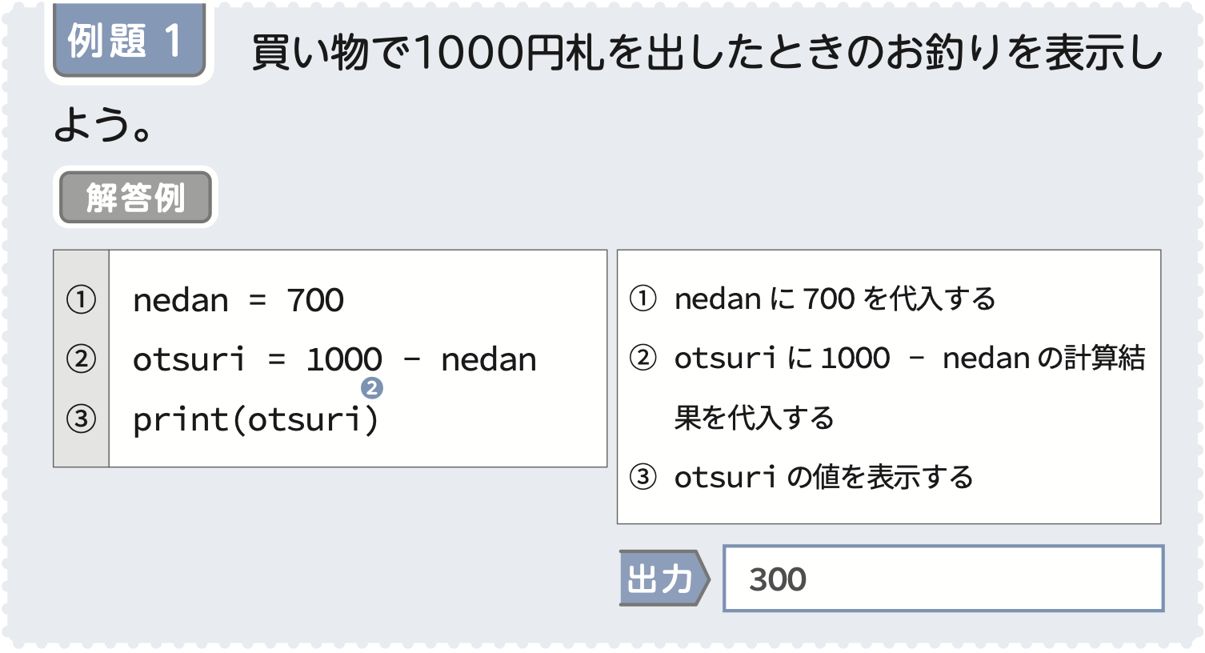
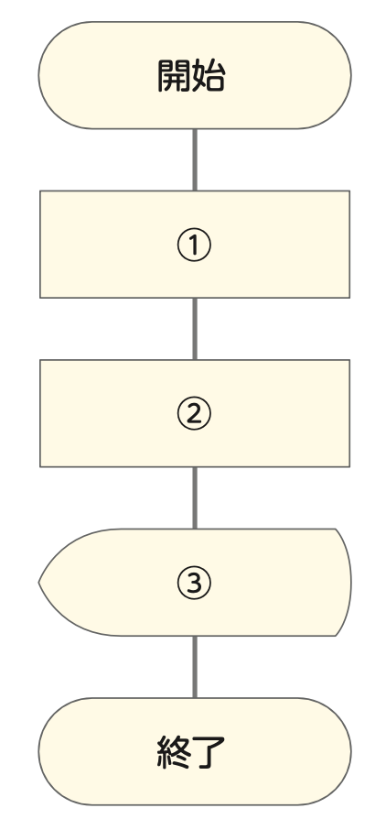
4章 プログラミングとモデル化 2節 プログラム p.98 - 99
2
順次構造のプログラム
❷print()は，( )内に指定された値を画面に文字列として表示する。値はコンマで区切って複数指定できる。
擬似言語
① nedan = 700
② otsuri = 1000 - nedan
③ 表示する(otsuri)
❸行番号は説明のために付けたものであり，通常，プログラム中には表示されない。
プログラムは，記述した順番通りに実行される。例題１では，行番号①，②，③の順に実行される ^{❸}。

Slide 5
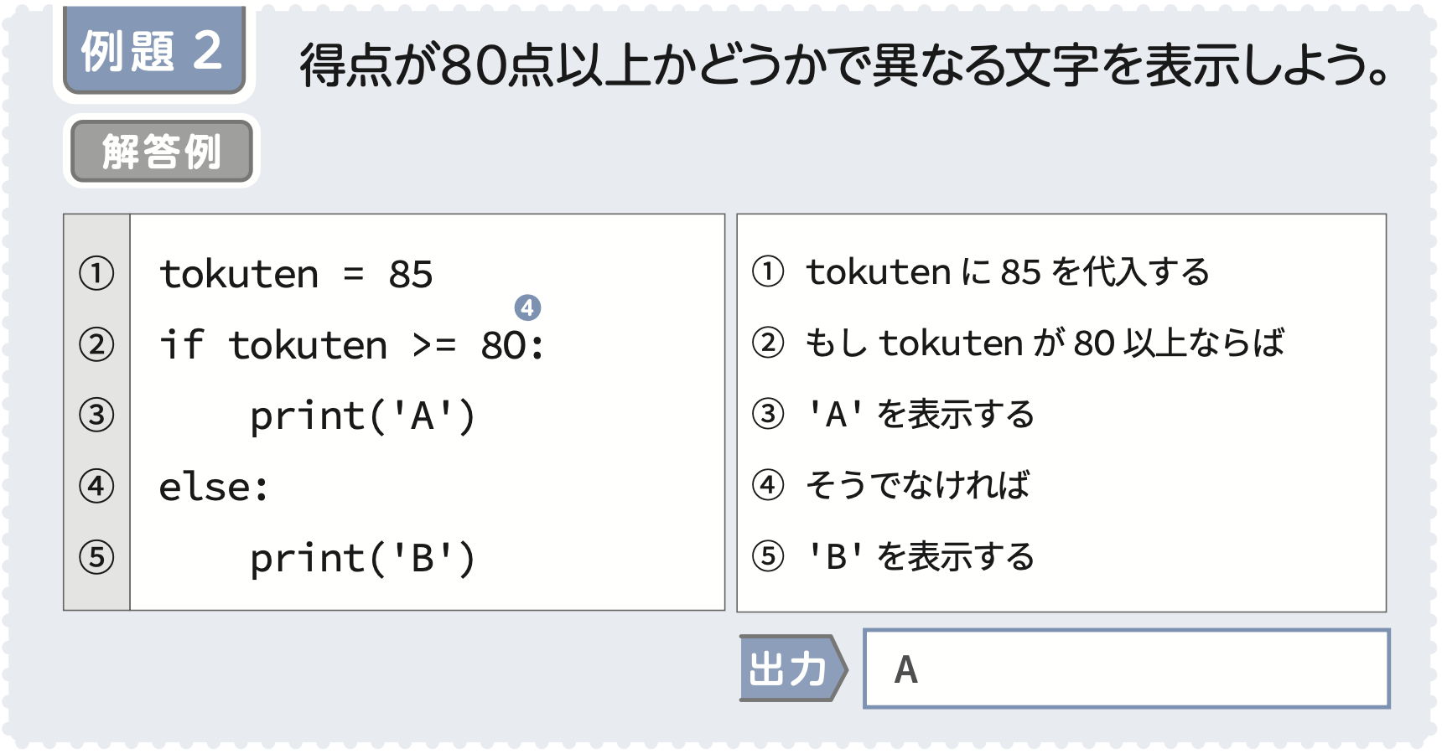
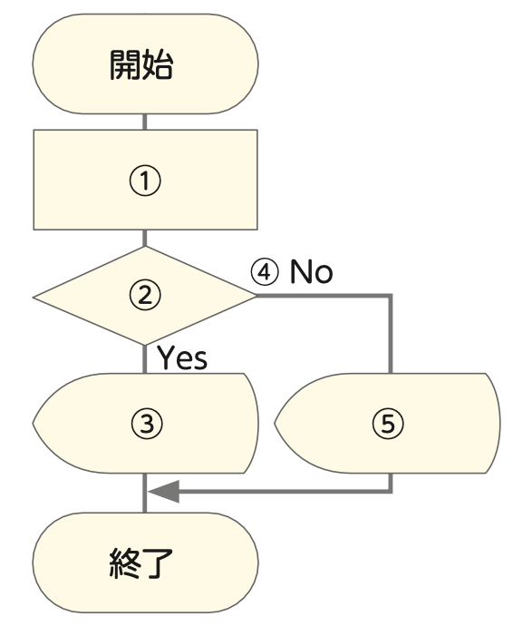
4章 プログラミングとモデル化 2節 プログラム p.98 - 99
3
分岐構造のプログラム
❹x >= 80
x > 80
xは80以上
xは80より大きい
擬似言語
① tokuten = 85
② もし tokuten >= 80 ならば：
③ 表示する("A")
④ そうでなければ：
⑤ 表示する("B")
❺p.180参照。
行番号②〜⑤のように，if〜else〜は，「もしifの後の条件が真ならばifの下の処理，そうでなければelseの下の処理」となる^{❺}。

Slide 6
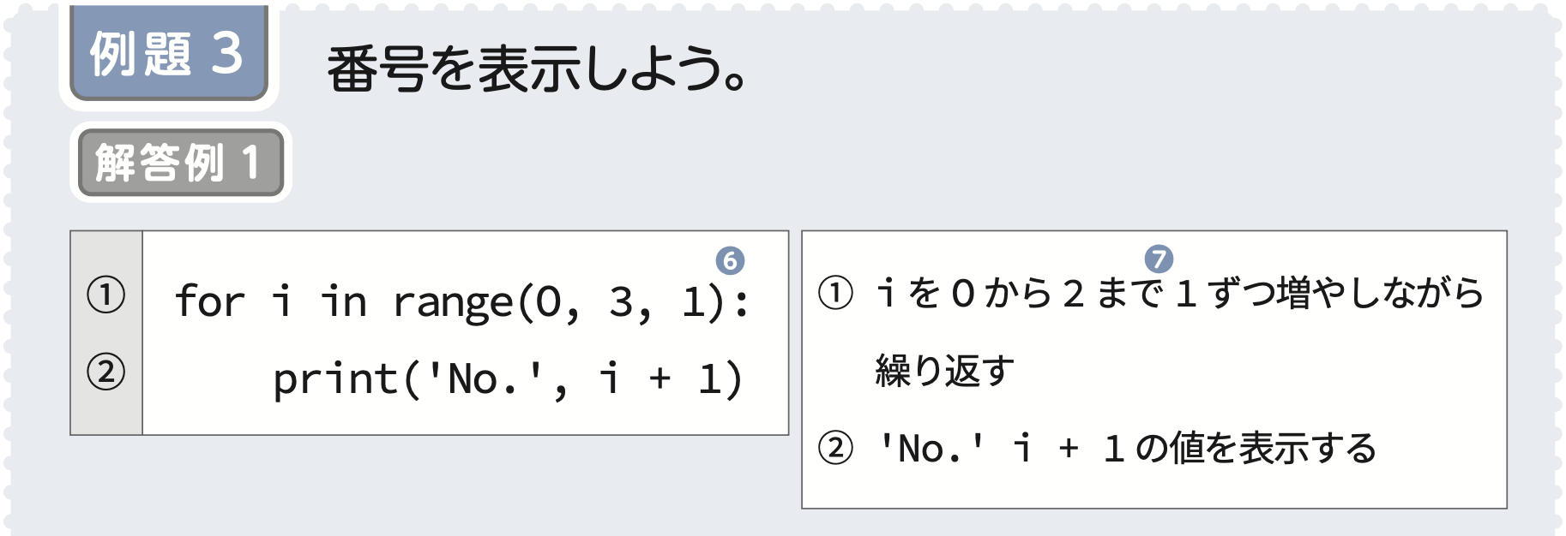
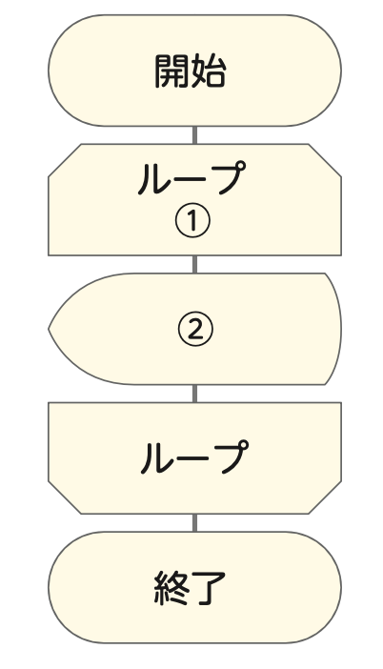

4章 プログラミングとモデル化 2節 プログラム p.98 - 99
4
反復構造のプログラム
❻range()はp.180参照。
擬似言語
❼3未満になるまで繰り返すので，iは0，1，2と変化する。
① i を 0 から 2 まで 1 ずつ増やしながら繰り返す：
② 表示する("No.", i + 1)
for文では，変数の値を変化させながら繰り返す。

Slide 7
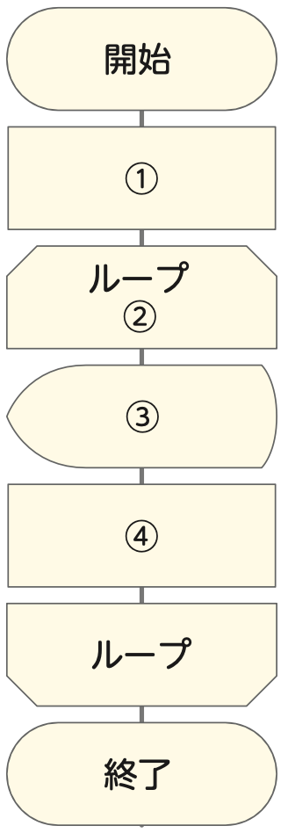
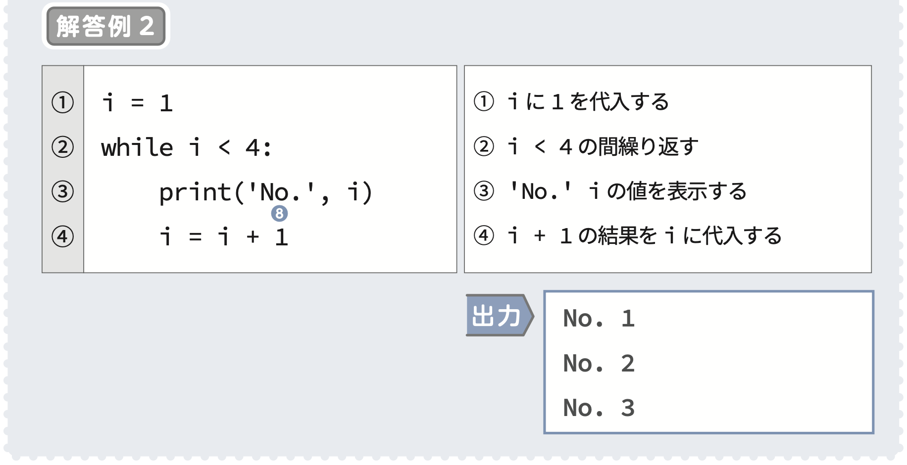
4章 プログラミングとモデル化 2節 プログラム p.98 - 99
4
反復構造のプログラム
❽右辺の計算結果が左辺に代入される。つまり。 iが1増える。
擬似言語
① i = 1
② i < 4の間繰り返す：
③ 表示する("No.", i)
④ i = i + 1
while文では，条件が満たされる限り繰り返す。

Slide 8

4章 プログラミングとモデル化 2節 プログラム p.98 - 99
EXERCISE
１
例題２のプログラムの行番号①で，代入する値を75に修正し，動作を確認してみよう。
２
例題３のプログラムを参考に，1桁の正の奇数を小さい順に表示するアルゴリズムを考えよう。
HINT
１
ifの後の条件が真になるかどうか考えてみよう。
２
奇数は小さい順に1，3，5，…である。つまり，1から2ずつ増やせばよい。

